Slide 1
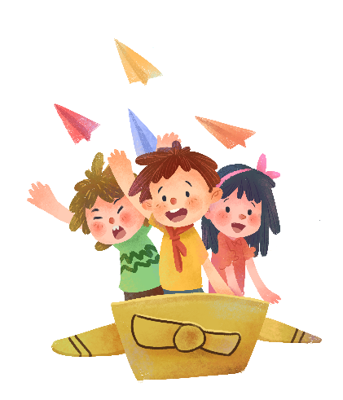
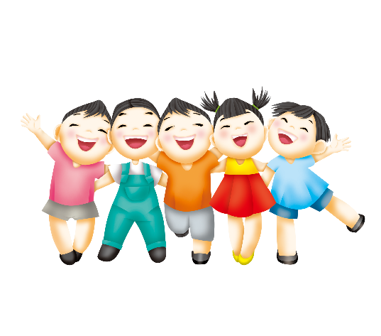
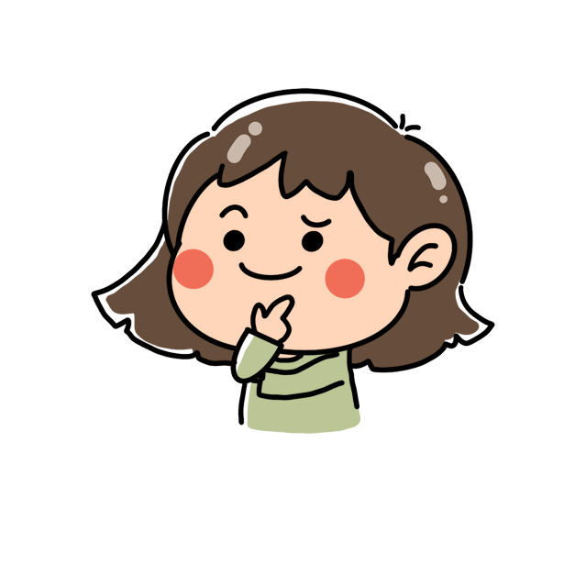
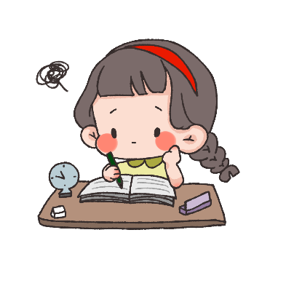
KHỞI ĐỘNG

Slide 2




Chú
Chăm
Ong
Chỉ

Slide 3

Chị để lại những đồ vật gì cho em bé dùng ?
A. Dép đỏ, mũ len, đôi tất, áo.
B. Đôi dép, mũ, bim bim, áo.
C. Đôi dép, quần, áo, tất.
D. Đôi tất, áo, mũ len, quần.

Slide 4
Chị còn để lại cho em điều gì tốt đẹp?
A. Khăn quàng
B. Nụ cười
C. Cái tay sạch sẽ, thơm
D. “Cái ngoan”

Slide 5
Bộ phận in đậm trong câu: “Đôi dép chị để lại cho em rất đẹp” trả lời cho câu hỏi nào?
A. Câu hỏi làm gì?
B. Câu hỏi thế nào?
C. Câu hỏi là gì?

Slide 6
Cảm ơn các em đã giúp chú ong chăm chỉ tìm thấy nhiều bông hoa về làm mật ngọt nhé!

Slide 7

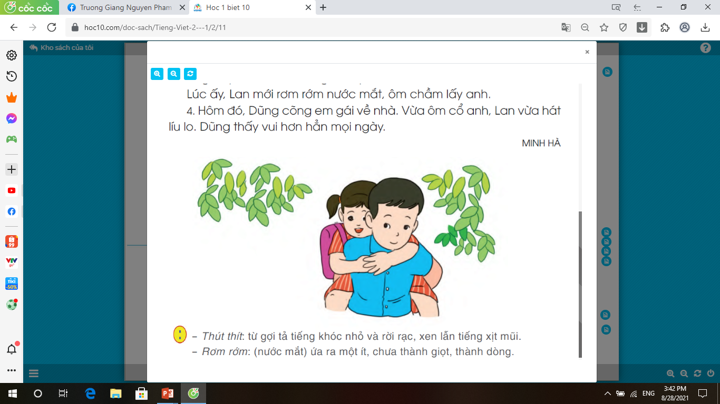
ĐÓN EM

Slide 8

Luyện Đọc

Slide 9
LUYỆN ĐỌC CÂU
Trường Dũng ở sát trường mầm non nên cứ tan học là Dũng qua trường mầm non đón bé Lan.
Bác bảo vệ dẫn Dũng đến chỗ trông những em nhỏ chưa có người đón.

Slide 10
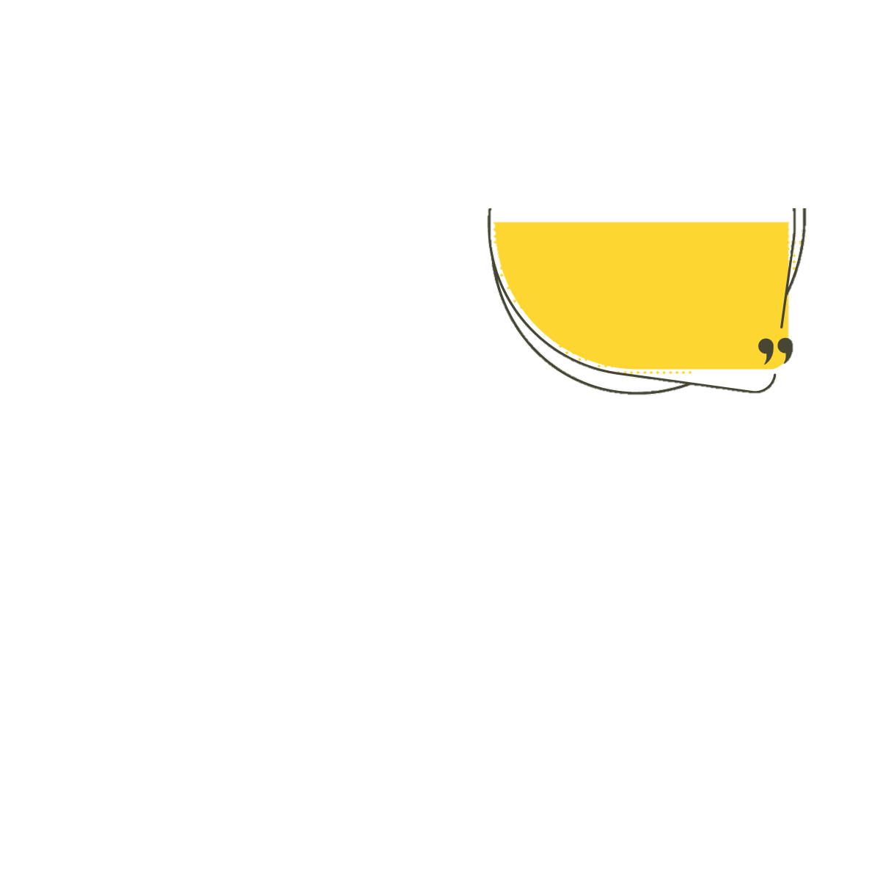
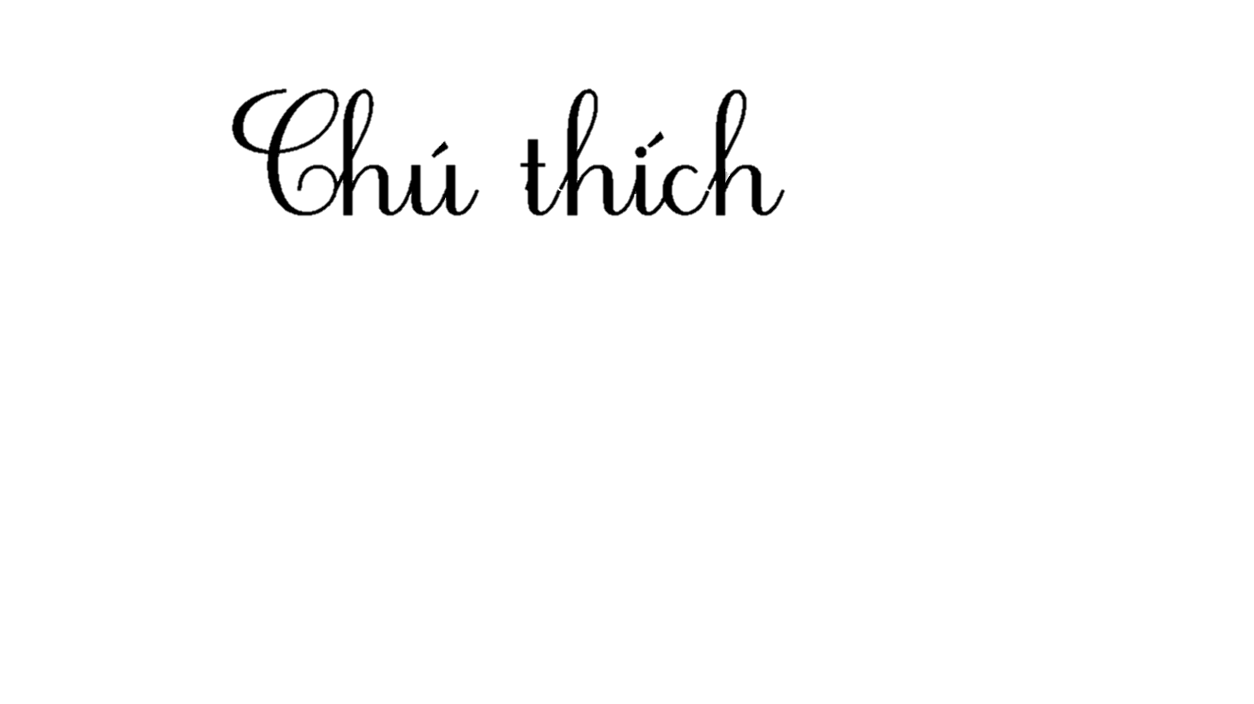
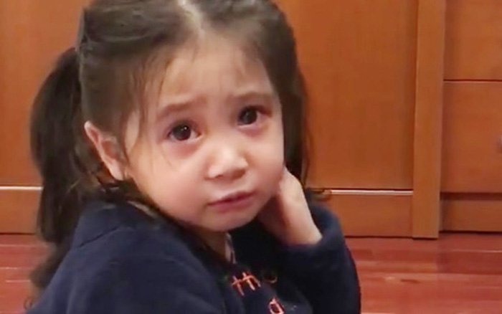
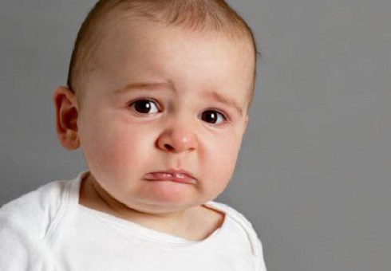
Thút thít: từ gợi tả tiếng khóc nhỏ và rời rạc, xen lẫn tiếng xịt mũi.
Rơm rớm: (nước mắt) ứa ra một ít, chưa thành giọt, thành dòng.

Slide 11
Đọc cả bài
Đón em
1. Dũng học lớp 5. Trường Dũng ở sát trường mầm non nên cứ tan học là Dũng qua trường mầm non đón bé Lan.
2. Một hôm, nhóm của Dũng phải làm báo tường nên về muộn, Dũng vội vàng chạy sang trường đón em gái. Nhưng lớp bé Lan đã đóng cửa. Dũng nghĩ là bố mẹ đi làm về sớm, đã đón em rồi. Nhưng ở nhà, cửa vẫn khoá, bố mẹ chưa về. Dũng lo lắng quay trở lại trường mầm non.
3. Bác bảo vệ dẫn Dũng đến chỗ trông những em nhỏ chưa có người đón. Bước vào phòng, Dũng thấy em gái đang ngồi chơi một mình. Cô giáo thì đang dỗ một em nhỏ khóc thút thít. Dũng vừa mừng vừa thương, xuýt xoa: “Ôi, em ngoan quá!”.
Lúc ấy, Lan mới rơm rớm nước mắt, ôm chầm lấy anh.
4. Hôm đó, Dũng cõng em gái về nhà. Vừa ôm cổ anh, Lan vừa líu lo. Dũng thấy vui hơn hẳn mọi ngày.
Minh Hà

Slide 12
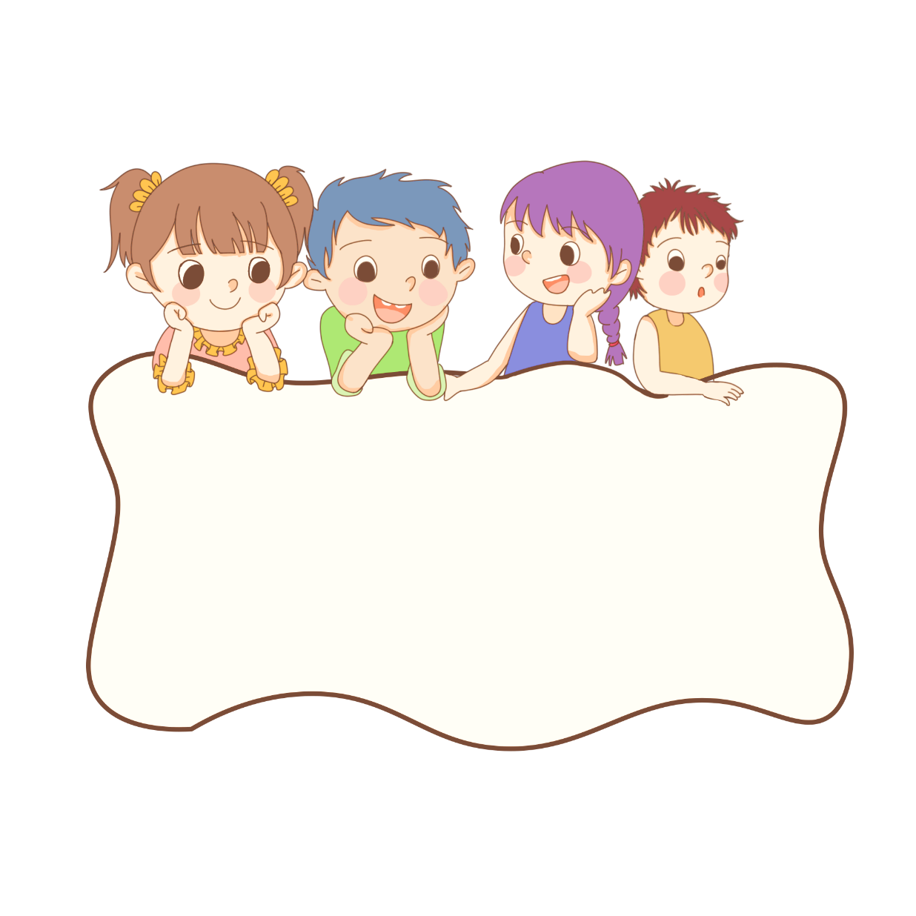


ĐỌC HIỂU

Slide 13
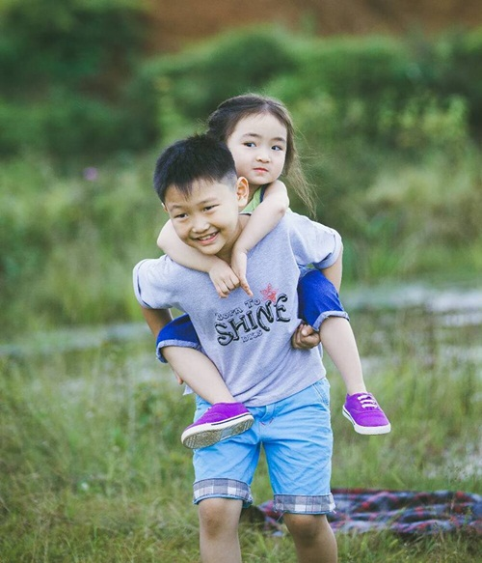
1. Hằng ngày, sau khi tan học, Dũng làm gì?
- Hằng ngày, sau khi tan học, Dũng qua trường mầm non đón bé Lan.
2. Những từ ngữ nào ở đoạn 2 và đoạn 3 cho thấy Dũng rất thương em?
- Những từ ngữ ở đoạn 2 và 3 cho thấy Dũng rất thương em: vội vàng chạy sang trường đón em gái, lo lắng, vừa mừng vừa thương, xuýt xoa.

Slide 14
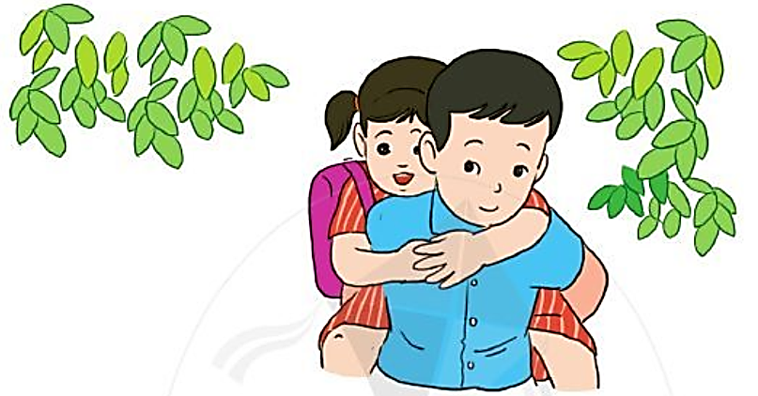
3. Vì sao trên đường về, Lan vừa ôm cổ anh vừa hát líu lo?
- Vì Lan vui và cảm nhận được tình cảm yêu thương của anh dành cho mình.

Slide 15



4. Theo em, Dũng thấy vui hơn mọi ngày vì điều gì? Chọn ý em thích:
a) Vì Dũng đã có mặt đúng lúc em gái tan học.
b) Vì Dũng thấy em gái tin tưởng ở mình.
c) Vì cuối cùng Dũng cũng đã đón được em gái.

Slide 16
Luyện Tập

Slide 17
1. Các từ ngữ vội vàng, lo lắng, vừa mừng vừa thương, vui cho thấy Dũng là người anh thế nào?
- Cho thấy Dũng là người rất thương em của mình.
2. Theo em, lúc bé Lan “rơm rớm nước mắt, ôm chầm lấy anh”, Dũng sẽ nói gì để an ủi em?
- Anh xin lỗi. Bây giờ chúng mình về nhà nhé!

Slide 18
Đón em
1. Dũng học lớp 5. Trường Dũng ở sát trường mầm non nên cứ tan học là Dũng qua trường mầm non đón bé Lan.
2. Một hôm, nhóm của Dũng phải làm báo tường nên về muộn, Dũng vội vàng chạy sang trường đón em gái. Nhưng lớp bé Lan đã đóng cửa. Dũng nghĩ là bố mẹ đi làm về sớm, đã đón em rồi. Nhưng ở nhà, cửa vẫn khoá, bố mẹ chưa về. Dũng lo lắng quay trở lại trường mầm non.
3. Bác bảo vệ dẫn Dũng đến chỗ trông những em nhỏ chưa có người đón. Bước vào phòng, Dũng thấy em gái đang ngồi chơi một mình. Cô giáo thì đang dỗ một em nhỏ khóc thút thít. Dũng vừa mừng vừa thương, xuýt xoa: “Ôi, em ngoan quá!”.
Lúc ấy, Lan mới rơm rớm nước mắt, ôm chầm lấy anh.
4. Hôm đó, Dũng cõng em gái về nhà. Vừa ôm cổ anh, Lan vừa líu lo. Dũng thấy vui hơn hẳn mọi ngày.
Minh Hà

Slide 19
Đón em
Bài đọc chia làm mấy đoạn?
1. Dũng học lớp 5. Trường Dũng ở sát trường mầm non nên cứ tan học là Dũng qua trường mầm non đón bé Lan.
2. Một hôm, nhóm của Dũng phải làm báo tường nên về muộn, Dũng vội vàng chạy sang trường đón em gái. Nhưng lớp bé Lan đã đóng cửa. Dũng nghĩ là bố mẹ đi làm về sớm, đã đón em rồi. Nhưng ở nhà, cửa vẫn khoá, bố mẹ chưa về. Dũng lo lắng quay trở lại trường mầm non.
3. Bác bảo vệ dẫn Dũng đến chỗ trong những em nhỏ chưa có người đón. Bước vào phòng, Dũng thấy em gái đang ngồi chơi một mình. Cô giáo thì đang dỗ một em nhỏ khóc thút thít. Dũng vừa mừng vừa thương, xuýt xoa: “Ôi, em ngoan quá!”.
Lúc ấy, Lan mới rơm rớm nước mắt, ôm chầm lấy anh.
4. Hôm đó, Dũng cõng em gái về nhà. Vừa ôm cổ anh, Lan vừa líu lo. Dũng thấy vui hơn hẳn mọi ngày.
Minh Hà
1
2
3
4

Slide 20
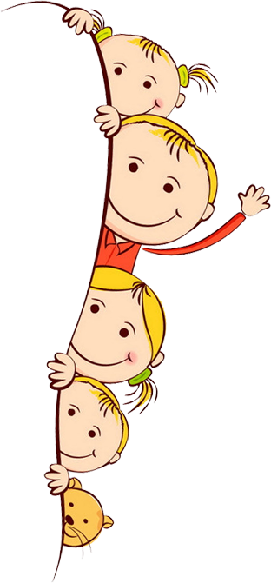
LUYỆN ĐỌC TỪ KHÓ
vội vàng
thút thít
xuýt xoa
rơm rớm

Slide 21
Đón em
1. Dũng học lớp 5. Trường Dũng ở sát trường mầm non nên cứ tan học là Dũng qua trường mầm non đón bé Lan.
2. Một hôm, nhóm của Dũng phải làm báo tường nên về muộn, Dũng vội vàng chạy sang trường đón em gái. Nhưng lớp bé Lan đã đóng cửa. Dũng nghĩ là bố mẹ đi làm về sớm, đã đón em rồi. Nhưng ở nhà, cửa vẫn khoá, bố mẹ chưa về. Dũng lo lắng quay trở lại trường mầm non.
3. Bác bảo vệ dẫn Dũng đến chỗ trông những em nhỏ chưa có người đón. Bước vào phòng, Dũng thấy em gái đang ngồi chơi một mình. Cô giáo thì đang dỗ một em nhỏ khóc thút thít. Dũng vừa mừng vừa thương, xuýt xoa: “Ôi, em ngoan quá!”.
Lúc ấy, Lan mới rơm rớm nước mắt, ôm chầm lấy anh.
4. Hôm đó, Dũng cõng em gái về nhà. Vừa ôm cổ anh, Lan vừa líu lo. Dũng thấy vui hơn hẳn mọi ngày.
Minh Hà

Slide 22
LUYỆN ĐỌC ĐOẠN
Đón em
1. Dũng học lớp 5. Trường Dũng ở sát trường mầm non nên cứ tan học là Dũng qua trường mầm non đón bé Lan.
2. Một hôm, nhóm của Dũng phải làm báo tường nên về muộn, Dũng vội vàng chạy sang trường đón em gái. Nhưng lớp bé Lan đã đóng cửa. Dũng nghĩ là bố mẹ đi làm về sớm, đã đón em rồi. Nhưng ở nhà, cửa vẫn khoá, bố mẹ chưa về. Dũng lo lắng quay trở lại trường mầm non.
3. Bác bảo vệ dẫn Dũng đến chỗ trông những em nhỏ chưa có người đón. Bước vào phòng, Dũng thấy em gái đang ngồi chơi một mình. Cô giáo thì đang dỗ một em nhỏ khóc thút thít. Dũng vừa mừng vừa thương, xuýt xoa: “Ôi, em ngoan quá!”.
Lúc ấy, Lan mới rơm rớm nước mắt, ôm chầm lấy anh.
4. Hôm đó, Dũng cõng em gái về nhà. Vừa ôm cổ anh, Lan vừa líu lo. Dũng thấy vui hơn hẳn mọi ngày.
Minh Hà

